Slide 1
5. Sınıf
5. Ünite
Nevruz ve Hıdrellez

Slide 2
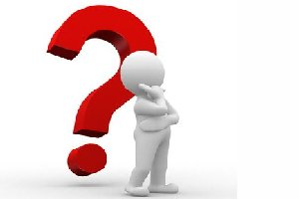

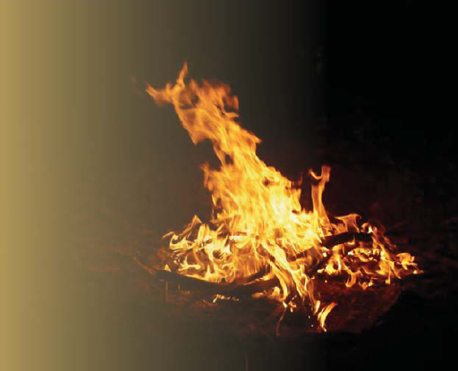
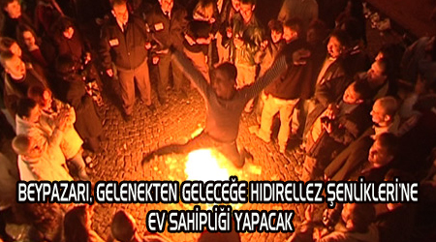
Nevruz ve Hıdırellez
ile ilgili neler biliyorsunuz?

Slide 3
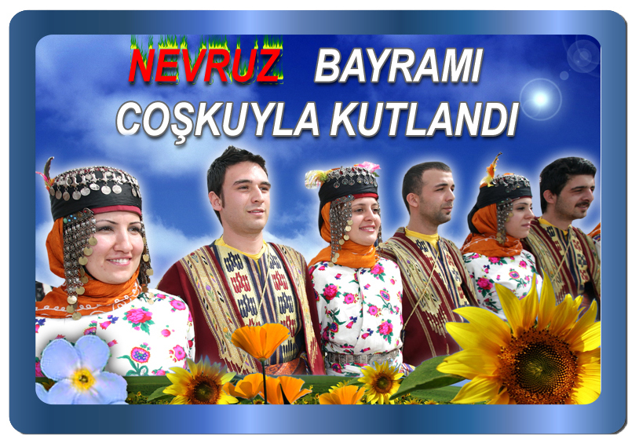
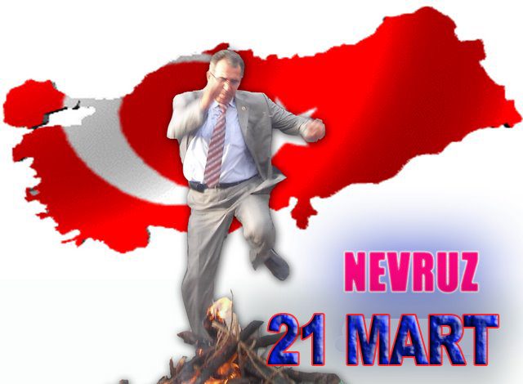
Nevruz kutlamalarında
en çok dikkatinizi
çeken unsurlar
nelerdir? Araştırınız.

Slide 4
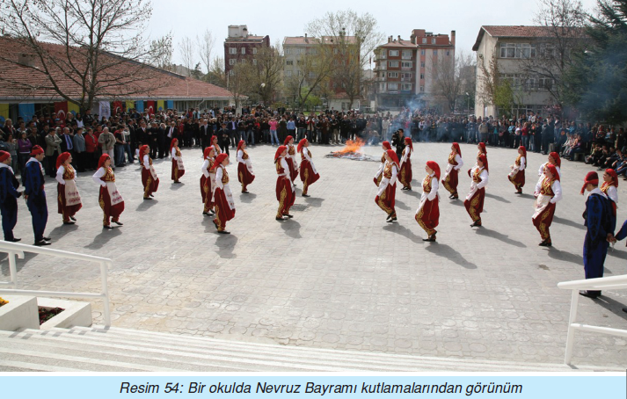
Nevruz ve Hıdırellez gibi günlerin toplumsal birliğe ne gibi
katkılar sağladığını araştırınız.

Slide 5
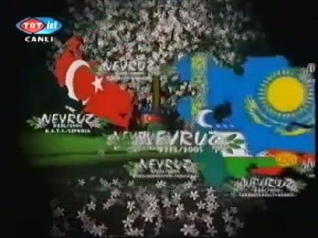

Nevruz, yeni gün anlamına gelir ve baharın gelişini müjdeler. 21 Mart günü, geçmişten günümüze kadar çeşitli Türk boylarınca tabiatın yeniden uyanışı ve tarımsal faaliyetlerin başlangıcı olarak kabul edilmiş ve nevruz adıyla kutlanmıştır. Nevruz, Orta Asya’dan Orta Doğu’ya ve Balkanlara kadar geniş bir coğrafyada kutlanmaktadır.

Slide 6
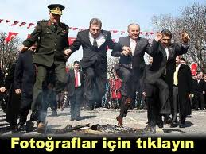
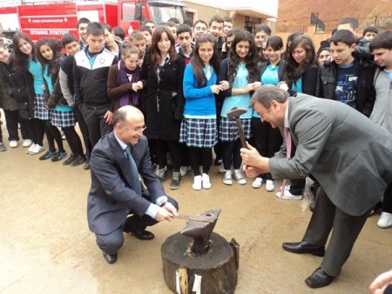
Nevruz kutlamalarında en çok ateş ve su ile ilgili unsurlar yer almaktadır. Nevruz gününü kutlamak isteyenler o günün akşamında meydanlarda yakılan ateş etrafında toplanırlar. Kendilerine mutluluk getirmesi için ateş üzerinden atlarlar. Nevruz geleneklerinden biri de ateşte demirin ısıtılıp dövülmesidir.

Slide 7
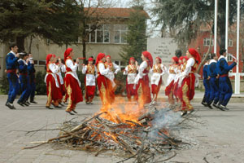
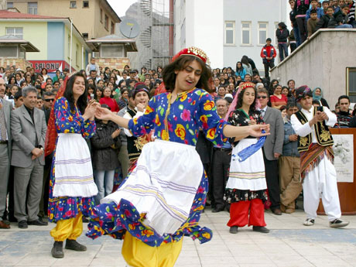
Nevruz sözlü ve yazılı kültürün en önemli konusu olmuş; pek çok şair ve ozan, bu günü konu alan şiirler yazmış ve söylemişlerdir. Halk inanışlarına göre nevruz, çeşitli tarihî şahsiyetler ve olaylarla ilişkilendirilmektedir.

Slide 8
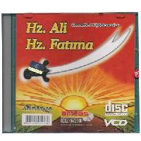

Alevilere göre Hz. Ali, 21 Mart günü doğmuş ve bu günde Hz. Fatıma ile evlenmiştir. Bu nedenle 21 Mart nevruz şenlikleri gerek Asya Türk boylarında gerekse Selçuklu ve Osmanlı Türklerinde çoğu zaman kutlanmıştır.

Slide 9
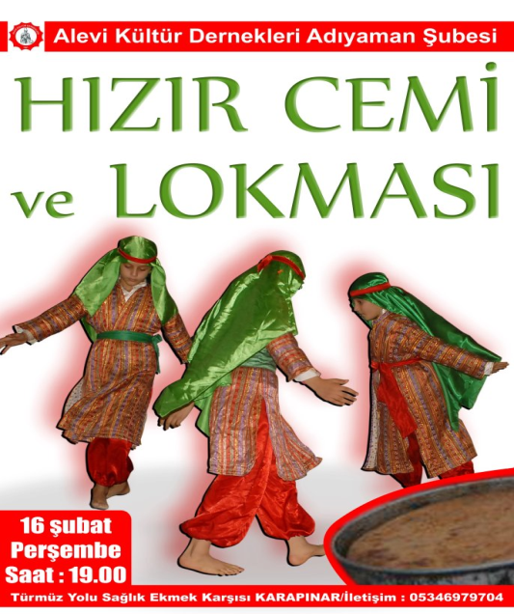
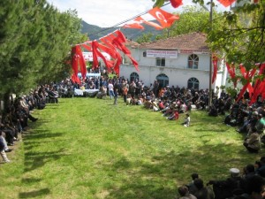
Halk arasındaki bazı inanışlara göre yıl ikiye ayrılır.
6 Mayıs’tan 8 Kasım’a kadar geçen süre yaz,
8 Kasım’dan 6 Mayıs’a kadar geçen süre de kış mevsimidir. 6 Mayıs günü Hızır ve İlyas peygamberlerin bir araya geldiği, kışın sona erdiği
ve yazın başladığı gün olarak kabul edilir.

Slide 10

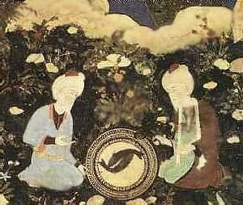
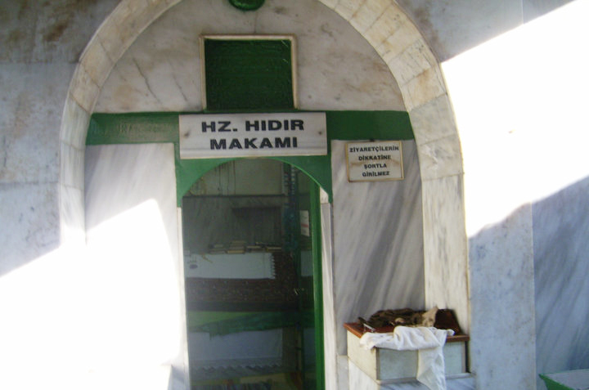
Hıdırellez, halk dilinde Hızır ve İlyas isimlerinden oluşan dinî bir muhtevaya bürünmüş
bayramın adıdır. Bu nedenle her yıl 6 Mayıs
günü bayram olarak kutlanır. Halk arasında
Hızır ve İlyas’ın biri karada, diğeri denizde darda kalanlara yardım ettiklerine inanılır.

Slide 11
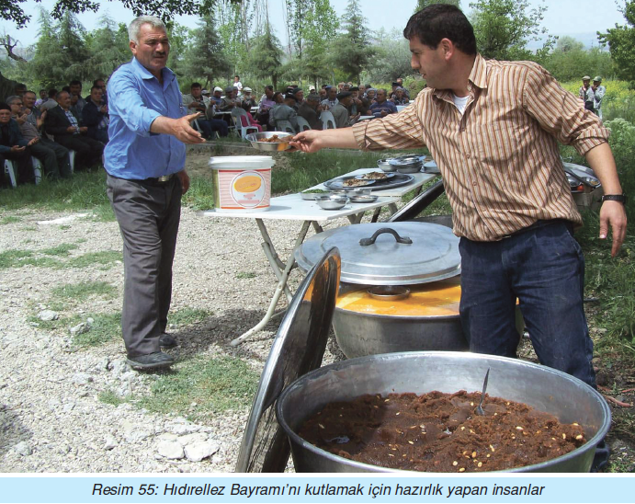
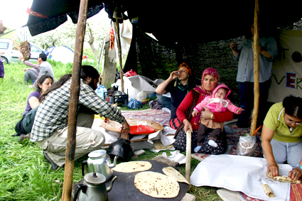
Gerek Anadolu’da ve gerekse Anadolu dışındaki Türk topluluklarında Hıdırellez’in yaklaşmasıyla birlikte çeşitli hazırlıklar yapılmaktadır. Bütün hazırlıklar tamamlandıktan sonra mesire yerlerine gidilir. Buralarda yemeklerin hazırlanması ve bu yemeklerin hep birlikte yenilmesi âdet hâline gelmiştir. İnsanlar Hıdırellez gününü oyun ve eğlencelerle mutlu bir şekilde geçirmeye çalışırlar.

Slide 12


